Slide 1
智慧物聯網 課程單元 以自行建置的IoTTalk雲端平台-實作實體開關燈實驗
亞洲大學資訊工程學系
授課教師：陳興忠 特聘教授

Slide 2
大綱
實驗平台建立教學
NodeMCU ESP8266 的基本認識與環境設定
實驗單一：基於自建IoTTalk平台使用開關控制實體燈泡的實驗
實驗單元二：基於自建IoTTalk平台使用三個開關控制三個實體燈泡的實驗
實驗單元三：基於自建IoTTalk平台分別使用三個不同裝置的開關控制三個實體元燈泡的實驗

Slide 3
實驗平台建立教學
實驗平台
IoTTalk 平台
實驗器材
ESP8266 模組
LED燈泡
麵包板
杜邦線、電阻(220Ω)

Slide 4
大綱
實驗平台建立教學
NodeMCU ESP8266 的基本認識與環境設定
實驗單一：基於自建IoTTalk平台使用開關控制實體燈泡的實驗
實驗單元二：基於自建IoTTalk平台使用三個開關控制三個實體燈泡的實驗
實驗單元三：基於自建IoTTalk平台分別使用三個不同裝置的開關控制三個實體元燈泡的實驗

Slide 5
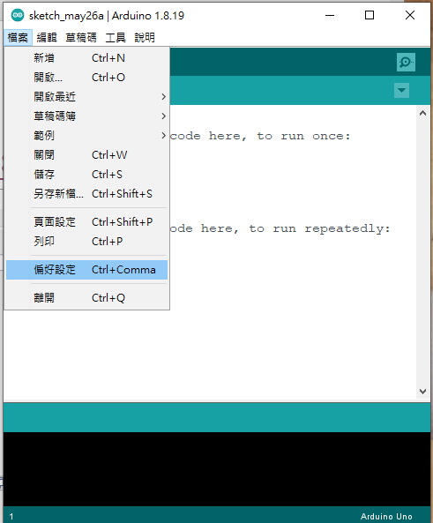
NodeMCU ESP8266 的基本認識與環境設定
打開Arduino IDE中的偏好設定

Slide 6
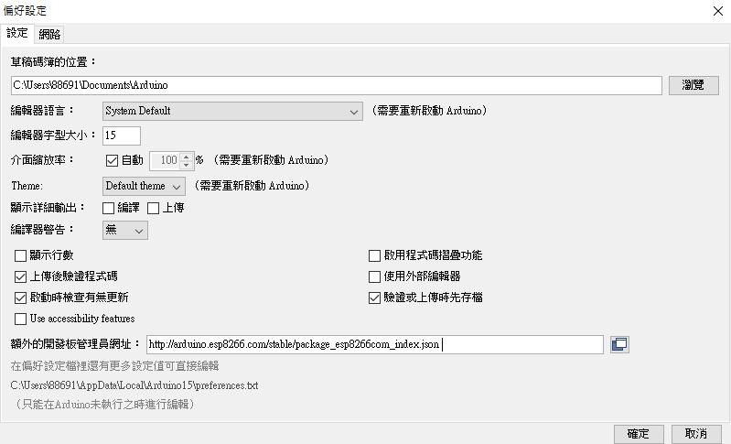
NodeMCU ESP8266 的基本認識與環境設定
在Arduino IDE偏好設定中的額外的開發版管理員網址輸入以下網址：http://arduino.esp8266.com/stable/package_esp8266com_index.json
(ESP8266環境設定資料來源： https://sites.google.com/site/arduinochutiyan/home/nodemcu/arduino-%E7%92%B0%E5%A2%83%E5%BB%BA%E7%BD%AE-%E5%AE%89%E8%A3%9Desp8266%E9%96%8B%E7%99%BC%E6%9D%BF)

Slide 7
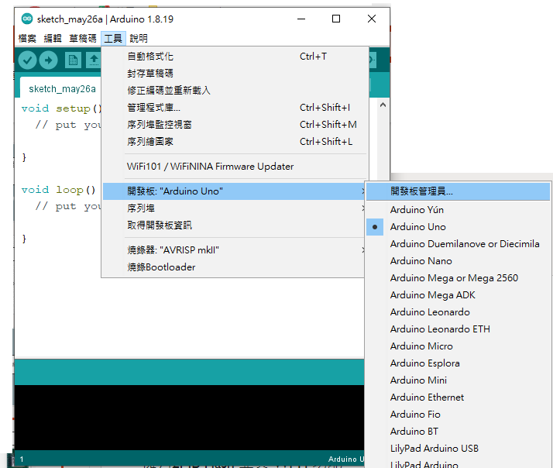
NodeMCU ESP8266 的基本認識與環境設定
1.在Arduino IDE中的工具/開發板: “Arduino Uno”
2.點選開發版管理員

Slide 8
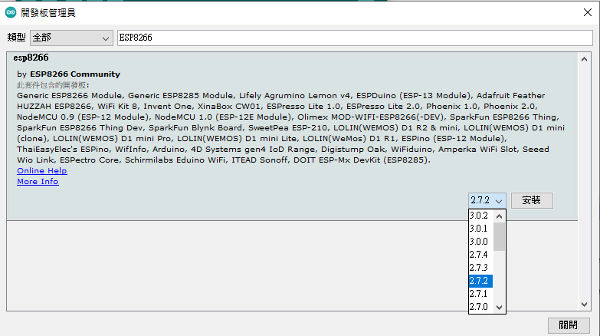
NodeMCU ESP8266 的基本認識與環境設定
搜尋ESP8266並安裝2.7.2版(使用於IoTTalk上目前測試結果比較穩定)

Slide 9
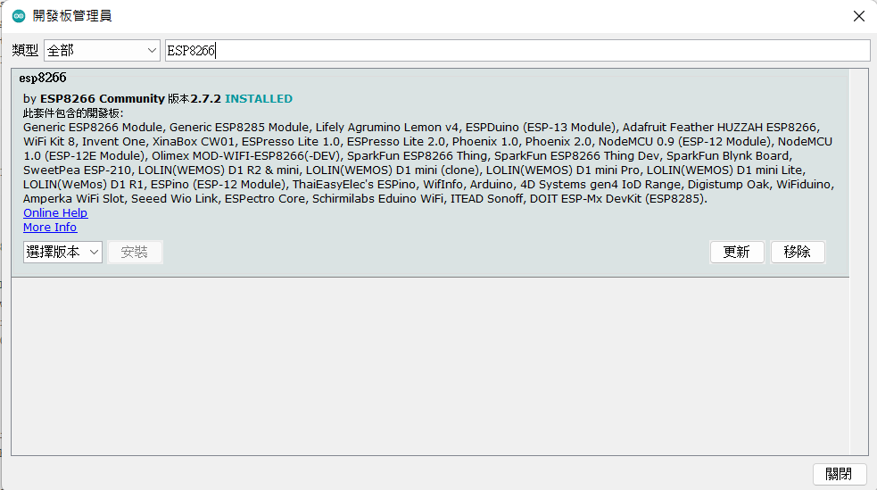
NodeMCU ESP8266 的基本認識與環境設定
安裝完成2.7.2版ESP8266開發版

Slide 10
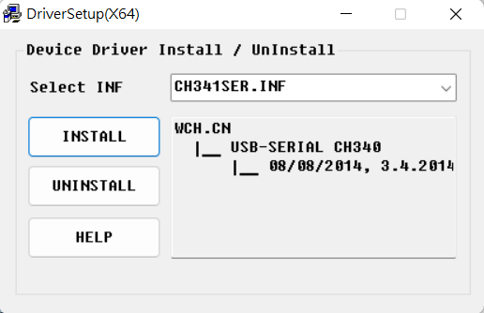
NodeMCU ESP8266 的基本認識與環境設定
安裝ESP8266 驅動程式 ch340 driver
(使得該模組可以與電腦透過USB連線)
下載連結：CH340 Drivers for Windows, Mac and Linux (gogo.co.nz)
開發環境的電腦安裝同時並須透過USB連接ESP8266(否則安裝會失敗)

Slide 11
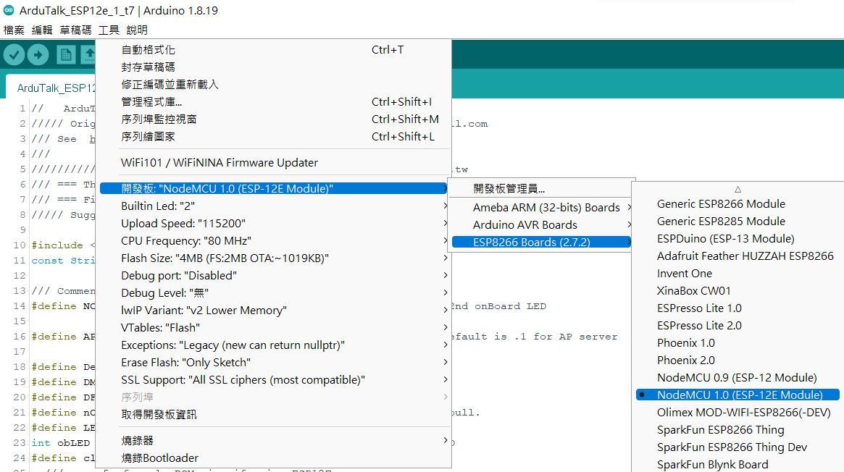
NodeMCU ESP8266 的基本認識與環境設定
選取工具 > 開發版 > ESP8266 Board (2.7.2) > NodeMCU 1.0(ESP-12E Module

Slide 12
大綱
實驗平台建立教學
NodeMCU ESP8266 的基本認識與環境設定
實驗單一：基於自建IoTTalk平台使用開關控制實體燈泡的實驗
實驗單元二：基於自建IoTTalk平台使用三個開關控制三個實體燈泡的實驗
實驗單元三：基於自建IoTTalk平台分別使用三個不同裝置的開關控制三個實體元燈泡的實驗

Slide 13
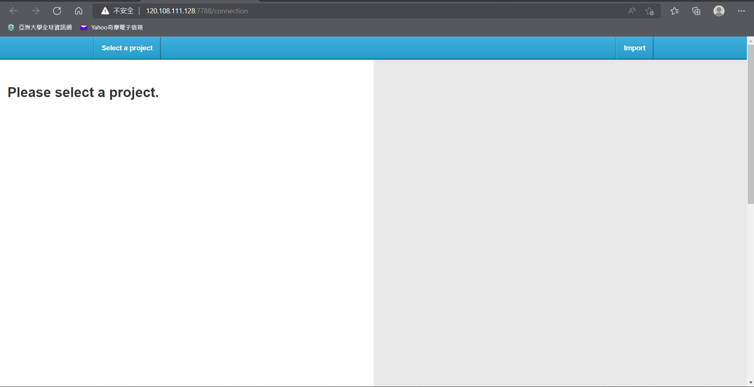
IoTTalk 新增專案/開啟專案

Slide 14
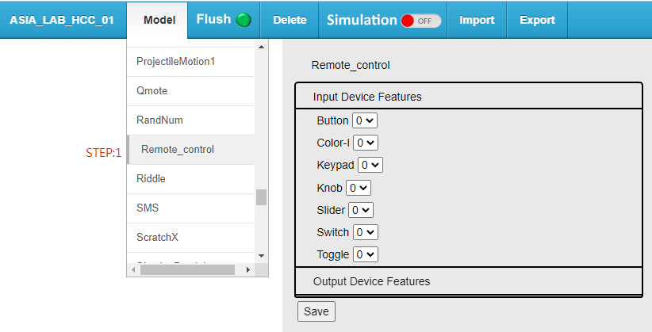
IoTTalk 新增物件Remote_control
在頁籤選項Model中新增一個Remote_control

Slide 15
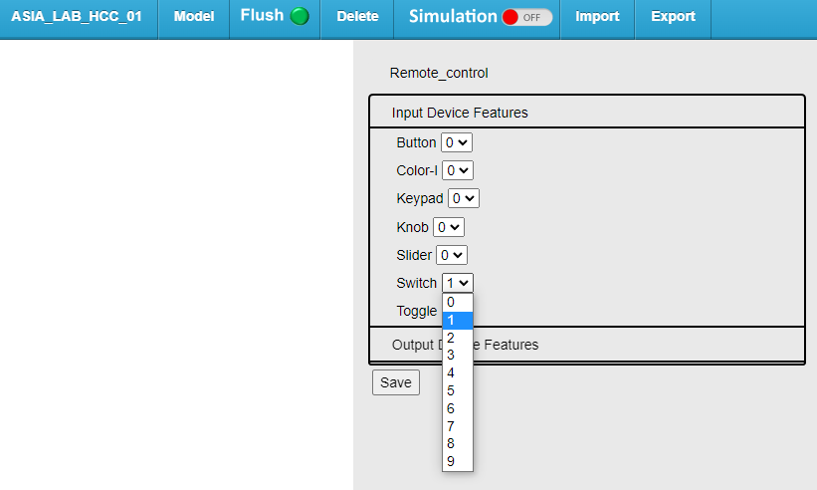
IoTTalk 新增物件Remote_control
在Remote_control中設定一個Switch開關(在左圖Switch選項中的數字呈現的下拉式清單選“1”然後以“Save”存檔。

Slide 16
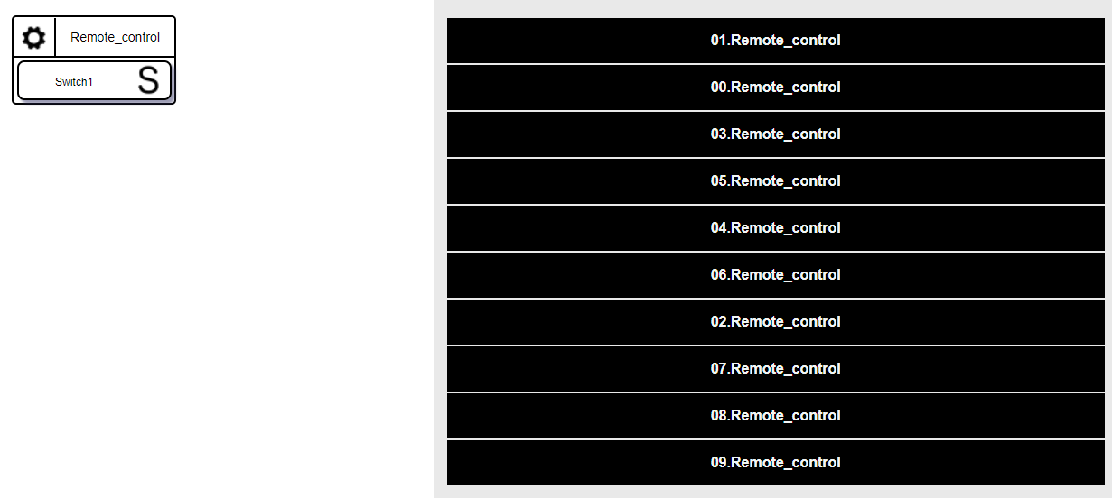
IoTTalk 物件檢視(Remote_control)
在頁籤選項Model中新增一個Remote_control
在Remote_control中設定一個Switch開關(在左圖Switch選項中的數字呈現的下拉式清單選“1”，然後以“Save”存檔，畫面呈現如右圖所示。

Slide 17
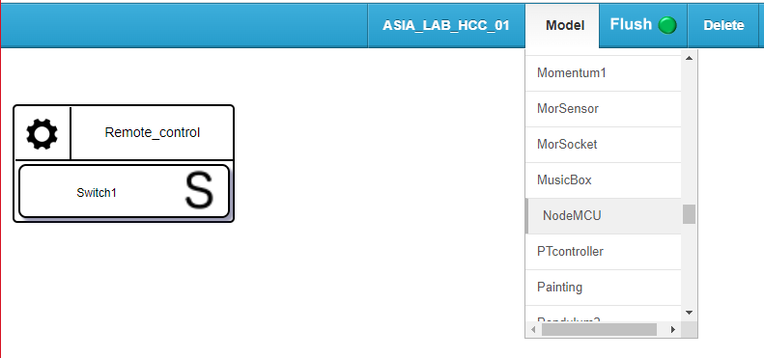
IoTTalk 新增物件NodeMCU
新增一個NodeMCU
(如右圖所示)

Slide 18
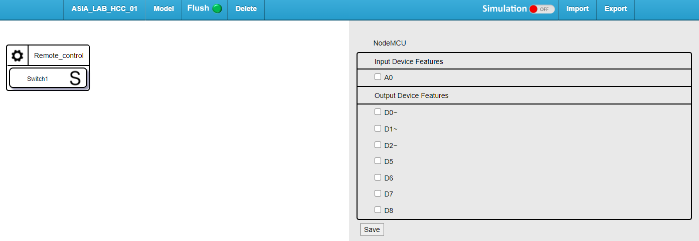
IoTTalk 新增物件NodeMCU
新增一個NodeMCU，畫面呈現如下圖所示

Slide 19
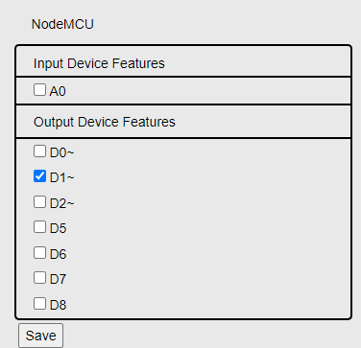
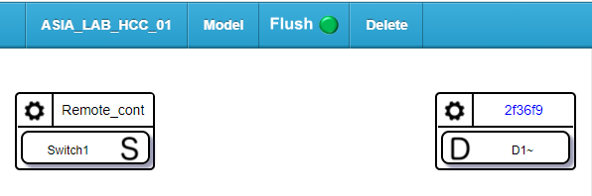
IoTTalk 新增物件NodeMCU
新增一個 “D1”的新IoT裝置，如下左圖
點“Save”存檔後，畫面如下右圖

Slide 20
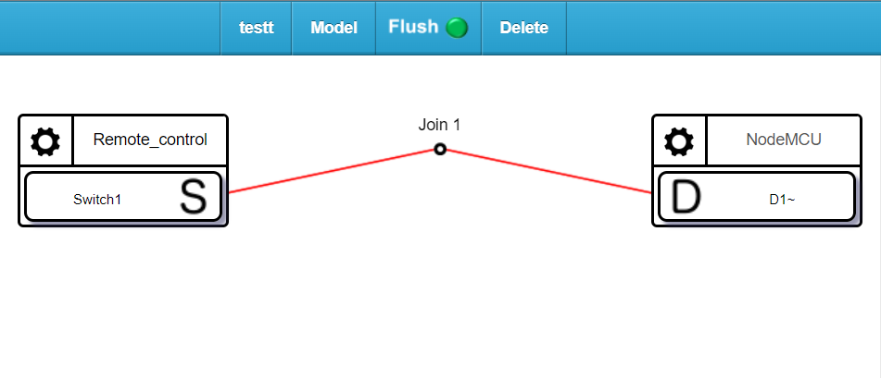
IoTTalk 建立物件的關聯
將兩個物件連線做關聯
(Switch1與D1圖示本身各點選一下➔就完成關聯)
如下圖所示

Slide 21
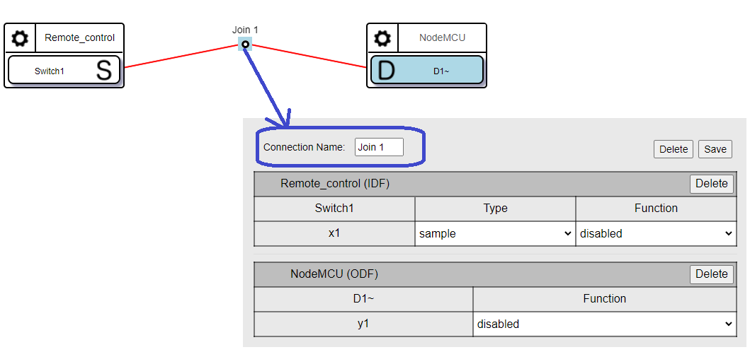
IoTTalk 物件的檢視
在頁籤選項Model中新增一個Remote_control
在Remote_control中設定一個Switch開關
新增一個NodeMCU
在NodeMCU設定開啟一個D1腳位
將兩個物件連線做關聯(Switch1與D1圖示本身各點選一下➔就完成關聯)
點選兩圖示中間的 “Join1”的連接點

Slide 22
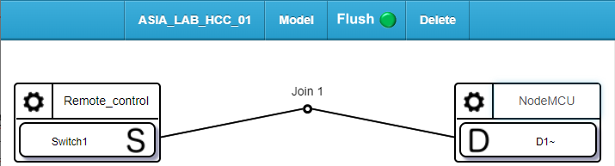
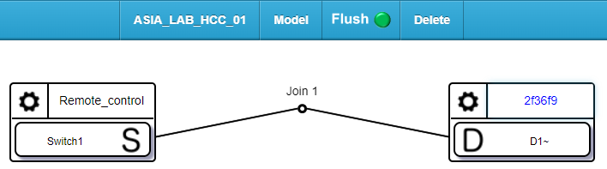
IoTTalk 新增物件ESP8266模組
在上圖示NodeMCU中點選 “NodeMCU”會顯示下圖出現的“2f36f9”的型號數字表示目前選取的模組為 “ESP8266”。

Slide 23
ESP8266模組的程式燒錄
將Arduino程式” ArduTalk_ESP12e_1_t7”打開並修改其中的
第18行 #define DefaultIoTtalkServerIP “(iottalkserver的IP地址)"
第125行 char IoTtalkServerIP[LENTH_INFO] = "iottalkserver的IP地址";
第130行 char DefaultMyAP_SSID_[LENTH_INFO]= “欲連線WIFI名稱";
第131行 char DefaultMyAP_PASS_[LENTH_INFO]= “欲連線WIFI密碼";
最後將程式燒錄至ESP8266中

Slide 24
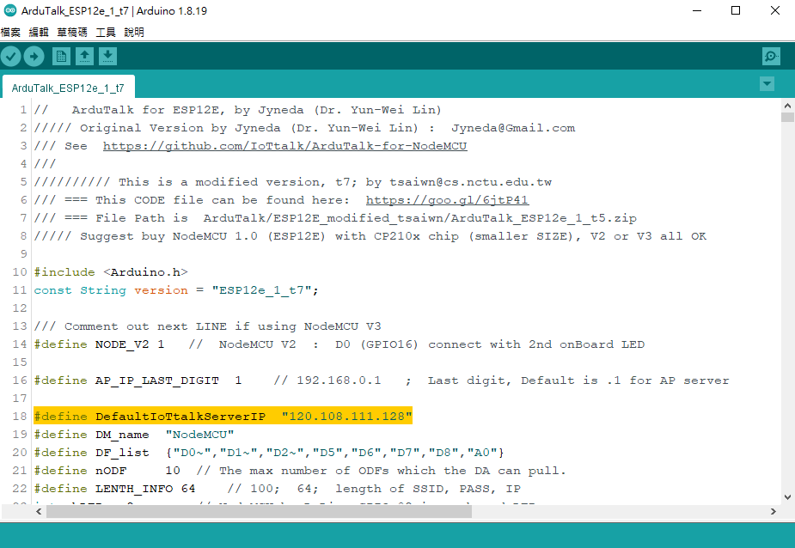
ESP8266模組的程式燒錄
將Arduino程式” ArduTalk_ESP12e_1_t7”打開並修改其中的
第18行 #define DefaultIoTtalkServerIP “(iottalkserver的IP地址)"

Slide 25
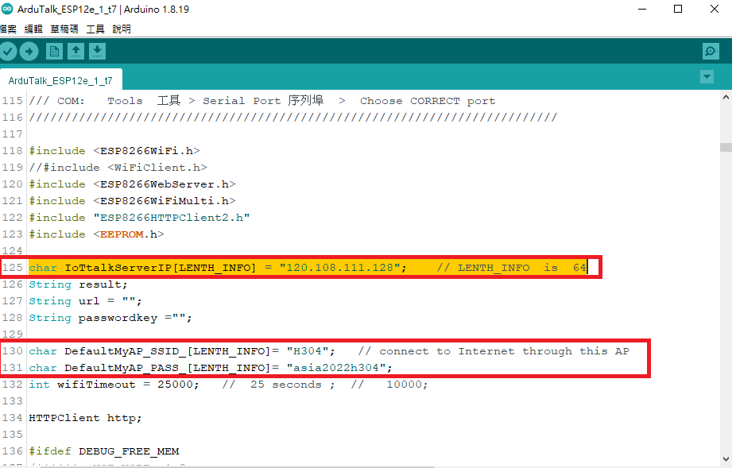
ESP8266程式燒錄
將Arduino程式” ArduTalk_ESP12e_1_t7”打開並修改其中的
第125行 char IoTtalkServerIP[LENTH_INFO] = “iottalkserver的IP地址";
第130行 char DefaultMyAP_SSID_[LENTH_INFO]= “欲連線WIFI名稱";
第131行 char DefaultMyAP_PASS_[LENTH_INFO]= “欲連線WIFI密碼";
最後將程式燒錄至ESP8266中

Slide 26
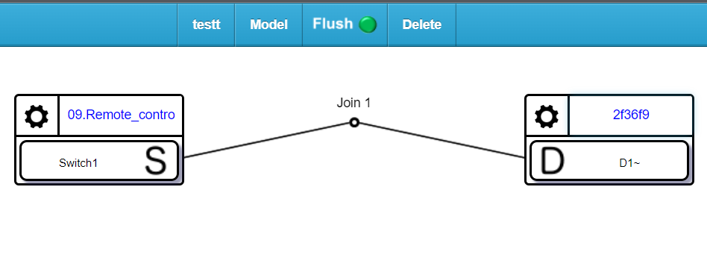
IoTTalk 確認對應到的ESP8266模組
燒錄完成後，回到IoTTalk的畫面，點一下ModeMCU
如果找到上一步驟燒錄好的ESP8266模組，就會顯示其編號 “2f36f9” (藍色字體)

Slide 27
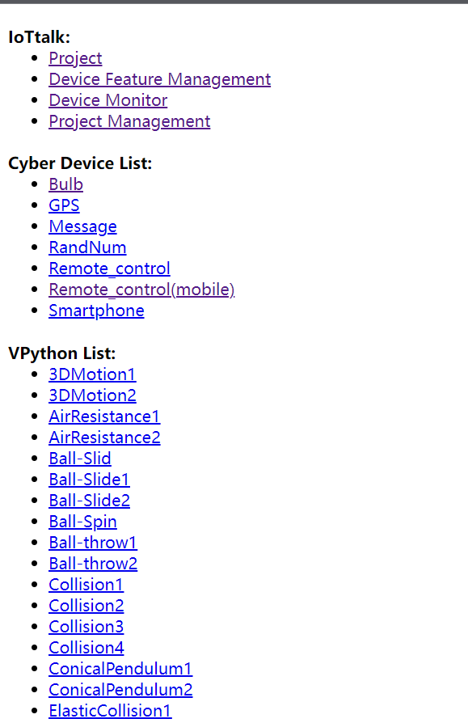
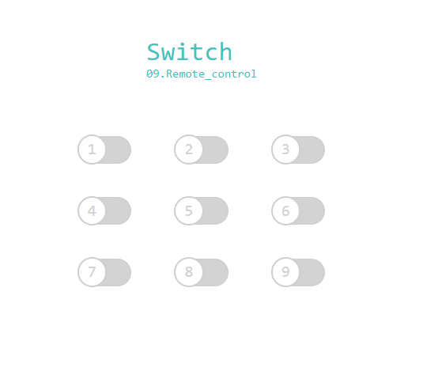
IoTTalk 確認對應到的Remote_control
回到首頁開啟Remote_control(mobile)，如右圖所示
確認開啟的Remote_control編號，如下圖所示

Slide 28
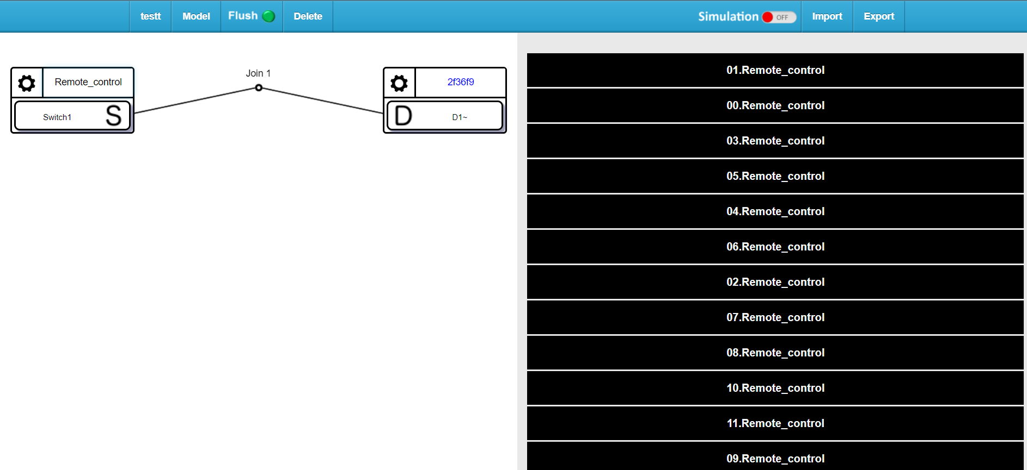
IoTTalk 確認對應到的ESP8266模組
回到IoTTalk的畫面，點一下Remote_control
點選對應的邊號

Slide 29
IoTTalk 檢示物件的連線到裝置
確認物件都有與裝置連線，如下圖

Slide 30
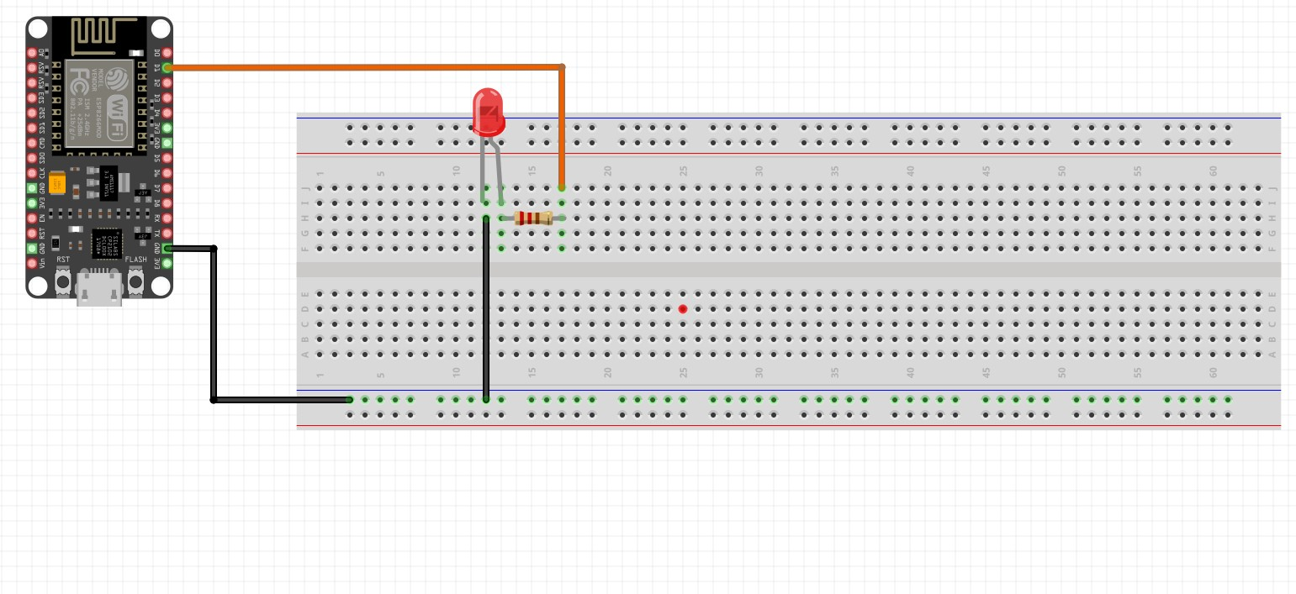
ESP8266模組的線路配置

Slide 31
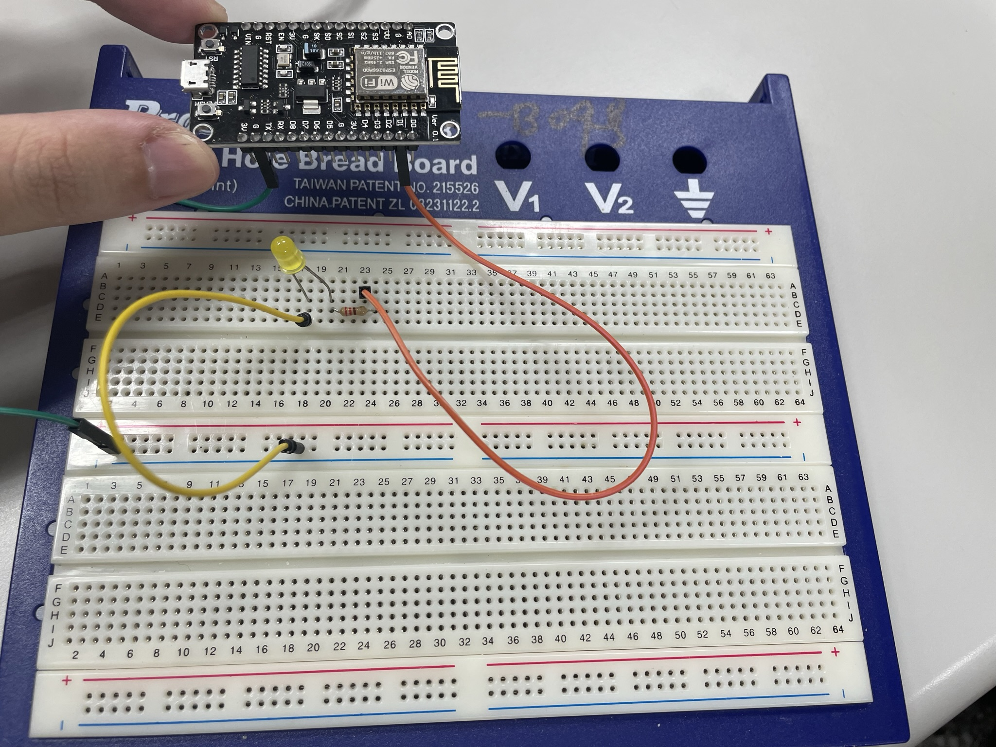
實體接線圖 (實驗單元一：基於自建IoTTalk平台使用開關控制實體燈泡的實驗)

Slide 32
大綱
實驗平台建立教學
NodeMCU ESP8266 的基本認識與環境設定
實驗單一：基於自建IoTTalk平台使用開關控制實體燈泡的實驗
實驗單元二：基於自建IoTTalk平台使用三個開關控制三個實體燈泡的實驗
實驗單元三：基於自建IoTTalk平台分別使用三個不同裝置的開關控制三個實體元燈泡的實驗

Slide 33
IoTTalk 新增專案/開啟專案

Slide 34
IoTTalk 新增物件Remote_control
在頁籤選項Model中新增一個Remote_control

Slide 35
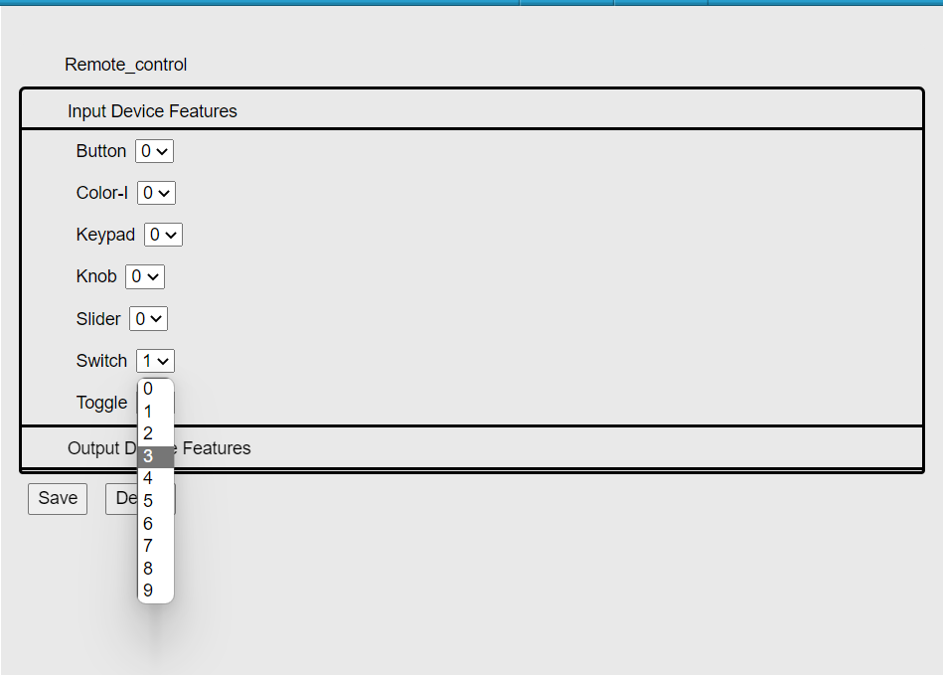
IoTTalk 新增物件Remote_control
在Remote_control中設定三個Switch開關(在左圖Switch選項中的數字呈現的下拉式清單選“3”然後以“Save”存檔。

Slide 36
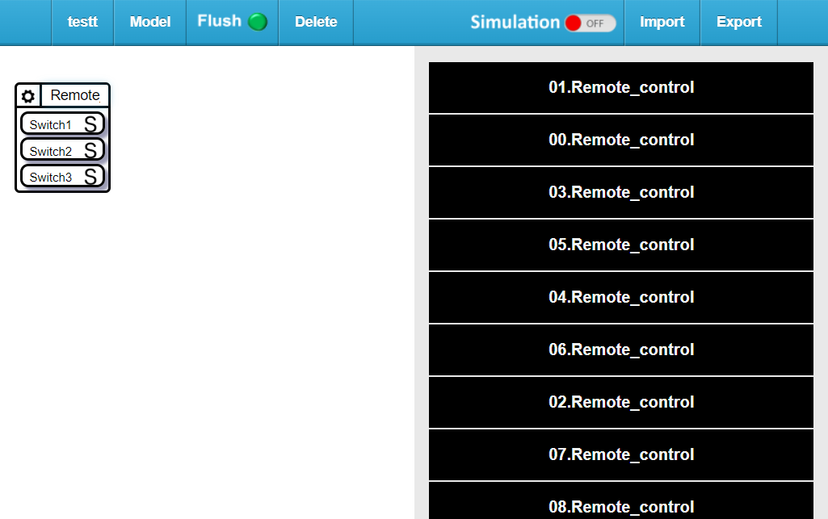
IoTTalk 物件檢視(Remote_control)
在頁籤選項Model中新增一個Remote_control
在Remote_control中設定三個Switch開關(在左圖Switch選項中的數字呈現的下拉式清單選“3”，然後以“Save”存檔，畫面呈現如右圖所示。

Slide 37
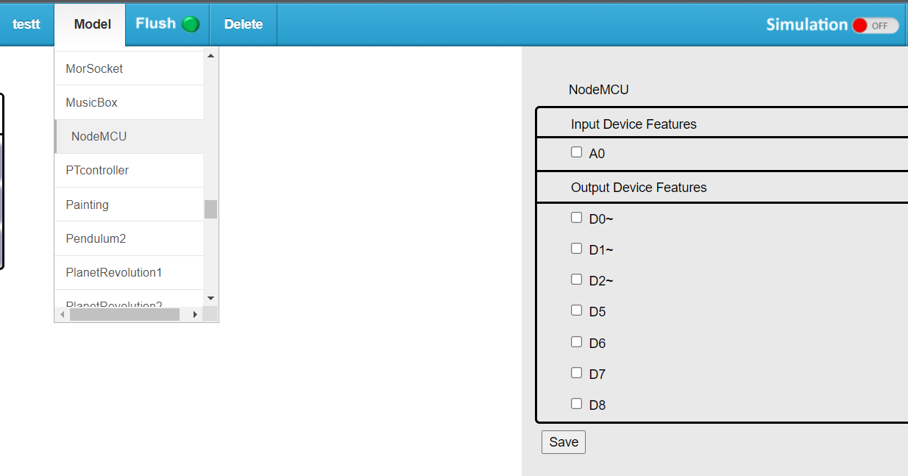
IoTTalk 新增物件NodeMCU
新增一個NodeMCU(如下圖所示)

Slide 38
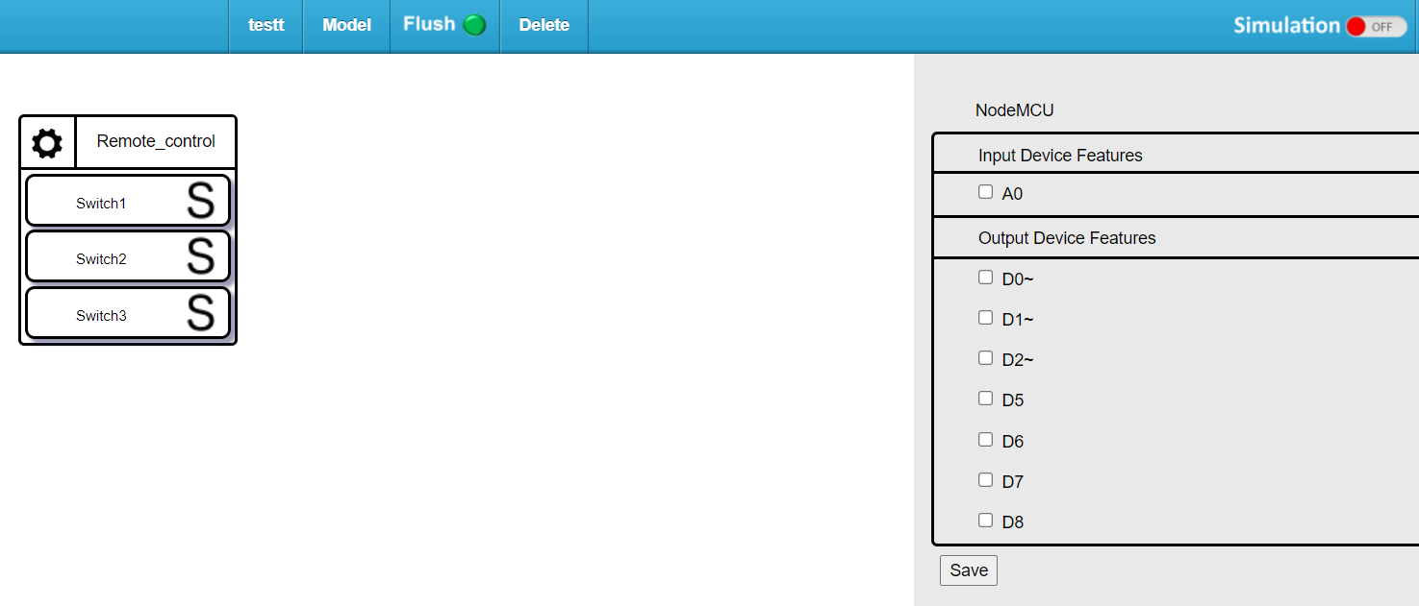
IoTTalk 新增物件NodeMCU
新增一個NodeMCU，畫面呈現如下圖所示

Slide 39
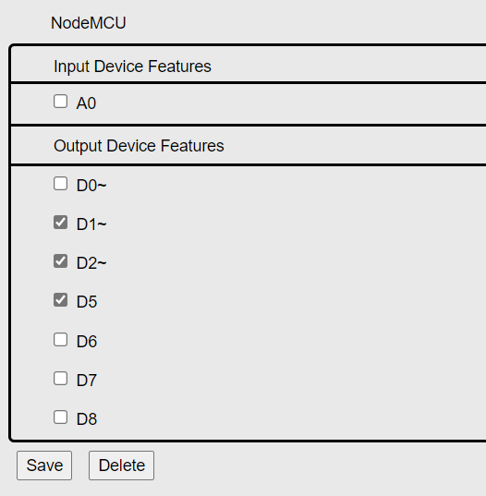
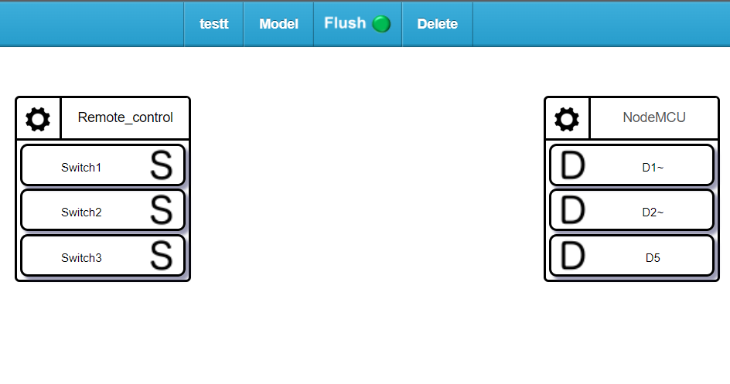
IoTTalk 新增物件NodeMCU
新增三個 分別為“D1”、 “D2”、 “D5”的新IoT裝置，如下左圖
點“Save”存檔後，畫面如下右圖

Slide 40
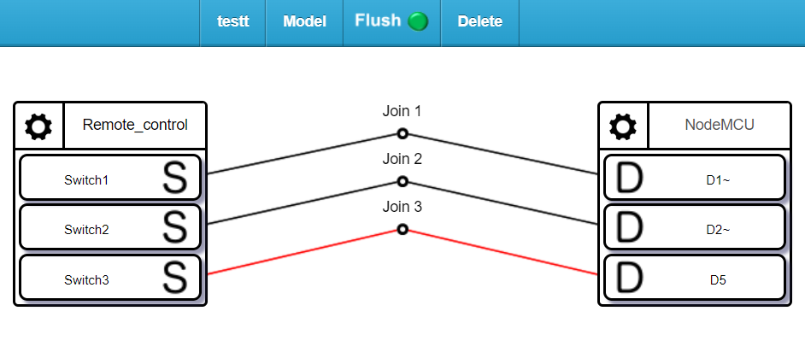
IoTTalk 建立物件的關聯
將兩個物件連線做關聯，如下圖所示
(Switch1與D1圖示本身各點選一下➔就完成關聯)
(Switch2與D2圖示本身各點選一下➔就完成關聯)
(Switch3與D5圖示本身各點選一下➔就完成關聯)

Slide 41
ESP8266模組的程式燒錄
將Arduino程式” ArduTalk_ESP12e_1_t7”在Arduino IDE打開並修改其中的
第18行 #define DefaultIoTtalkServerIP “(iottalkserver的IP地址)"
第125行 char IoTtalkServerIP[LENTH_INFO] = “iottalkserver的IP地址";
第130行 char DefaultMyAP_SSID_[LENTH_INFO]= “欲連線WIFI名稱";
第131行 char DefaultMyAP_PASS_[LENTH_INFO]= “欲連線WIFI密碼";
最後將程式燒錄至ESP8266中

Slide 42
ESP8266模組的程式燒錄
將Arduino程式” ArduTalk_ESP12e_1_t7”打開並修改其中的
第18行 #define DefaultIoTtalkServerIP "(iottalkserver的IP)"

Slide 43
ESP8266程式燒錄
將Arduino程式” ArduTalk_ESP12e_1_t7”打開並修改其中的
第125行 char IoTtalkServerIP[LENTH_INFO] = "iottalkserver的IP";
第130行 char DefaultMyAP_SSID_[LENTH_INFO]= “欲連線WIFI名稱";
第131行 char DefaultMyAP_PASS_[LENTH_INFO]= “欲連線WIFI密碼";
最後將程式燒錄至ESP8266中

Slide 44
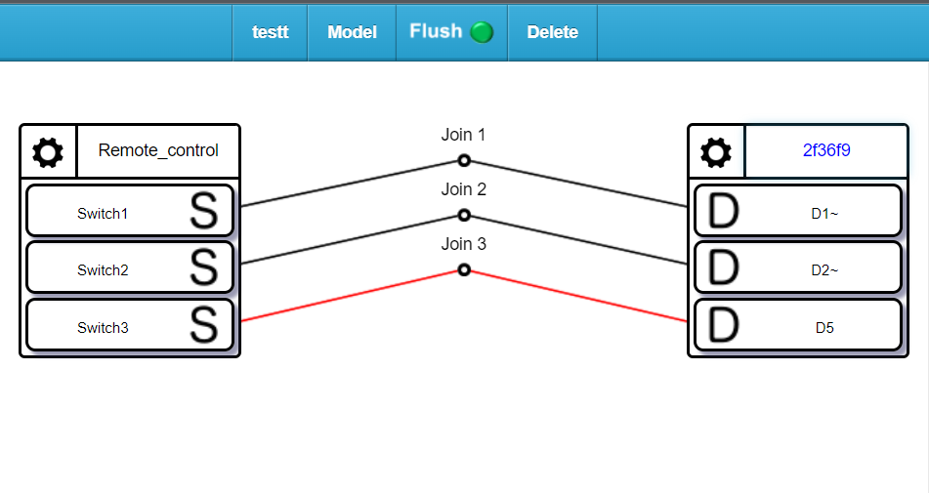
IoTTalk 確認對應到的ESP8266模組
燒錄完成後，回到IoTTalk的畫面，點一下ModeMCU
如果找到上一步驟燒錄好的ESP8266模組，就會顯示其編號 “2f36f9” (藍色字體)

Slide 45
IoTTalk 確認對應到的Remote_control
回到首頁開啟Remote_control(mobile)，如右圖所示
確認開啟的Remote_control編號，如下圖所示

Slide 46
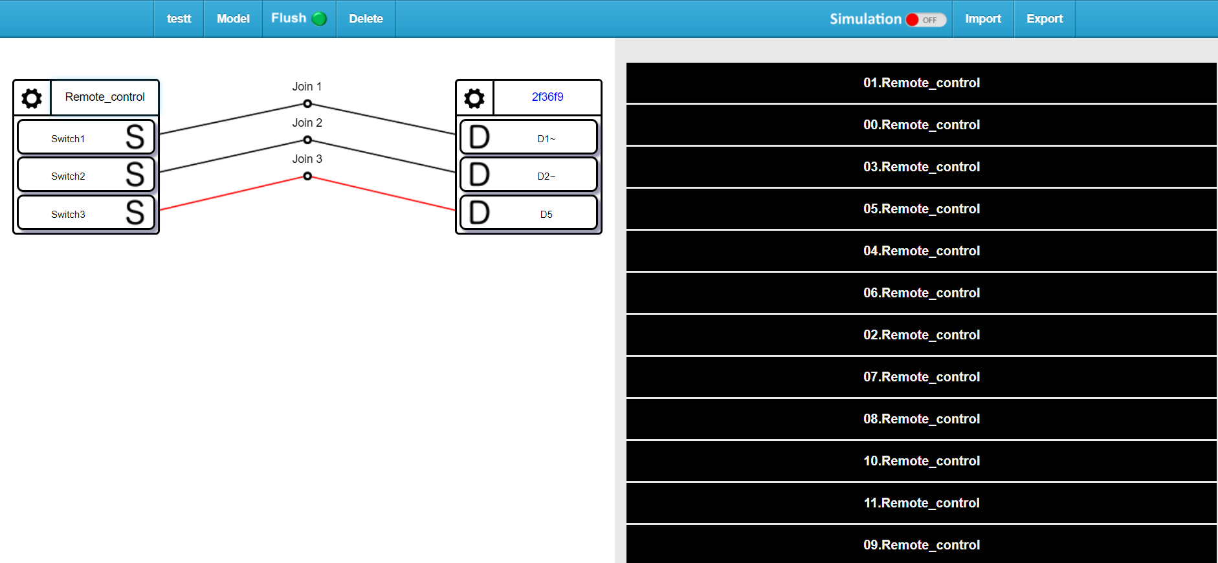
IoTTalk 確認對應到的ESP8266模組
回到IoTTalk的畫面，點一下Remote_control
點選對應的邊號

Slide 47
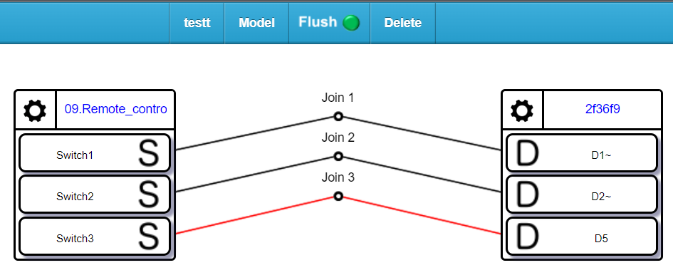
IoTTalk 檢示物件的連線到裝置
確認物件都有與裝置連線，如下圖

Slide 48
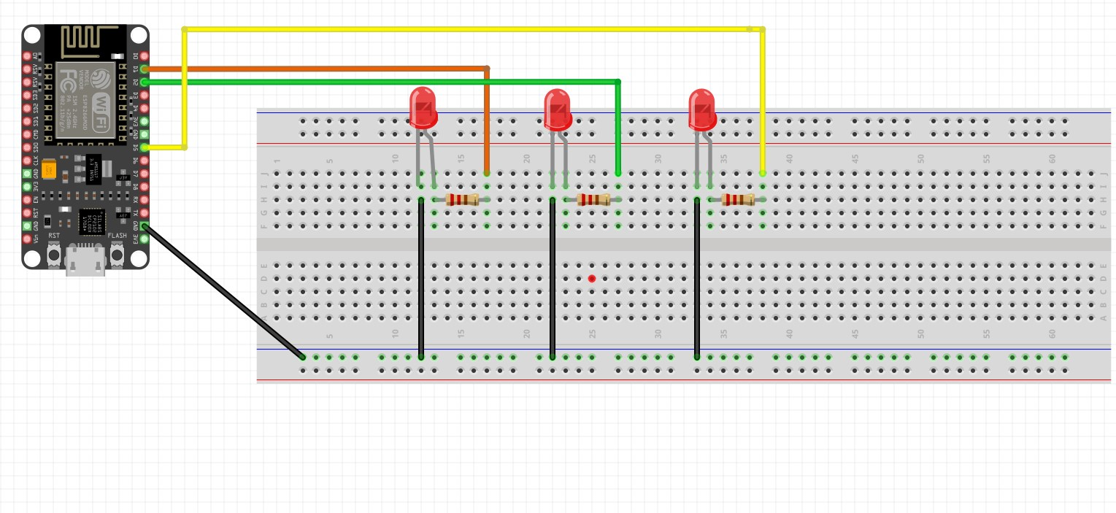
ESP8266模組的線路配置

Slide 49
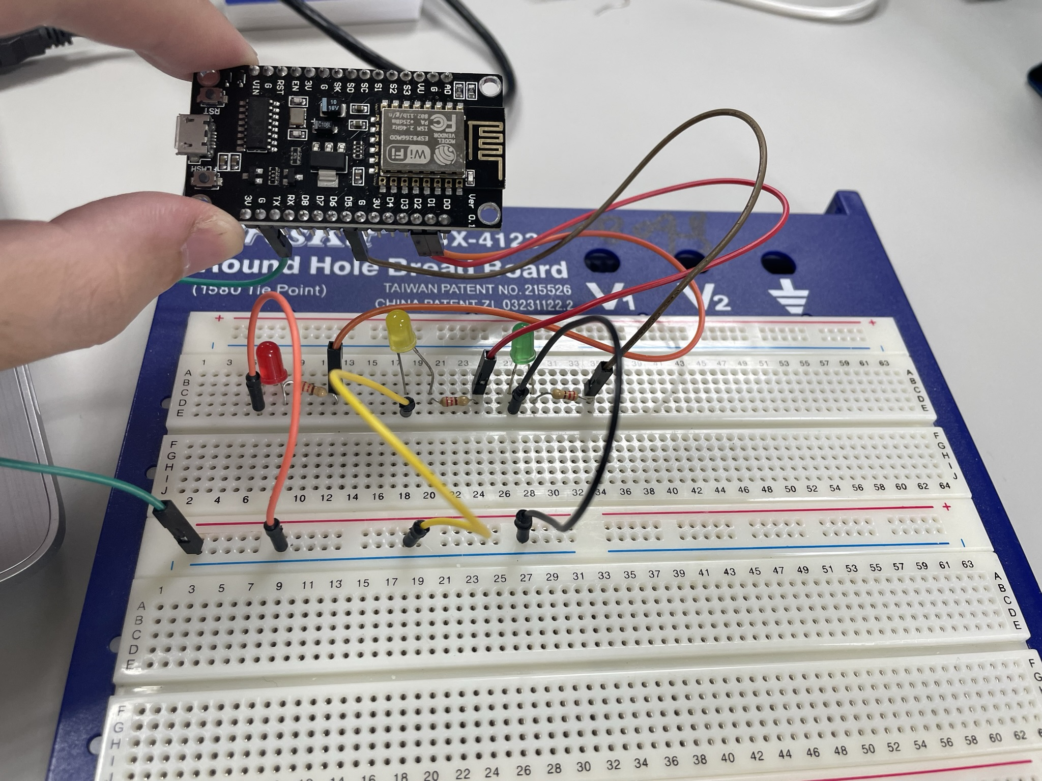
實體接線圖 (實驗單元二：基於自建IoTTalk平台使用三個開關控制三個實體燈泡的實驗)

Slide 50
大綱
實驗平台建立教學
NodeMCU ESP8266 的基本認識與環境設定
實驗單一：基於自建IoTTalk平台使用開關控制實體燈泡的實驗
實驗單元二：基於自建IoTTalk平台使用三個開關控制三個實體燈泡的實驗
實驗單元三：基於自建IoTTalk平台分別使用三個不同裝置的開關控制三個實體元燈泡的實驗

Slide 51
IoTTalk 新增專案/開啟專案

Slide 52
IoTTalk 新增物件Remote_control
在頁籤選項Model中新增三個Remote_control

Slide 53
IoTTalk 新增物件Remote_control
在每一個Remote_control中設定一個Switch開關(在左圖Switch選項中的數字呈現的下拉式清單選“1”然後以“Save”存檔。
以上步驟重複執行3次

Slide 54
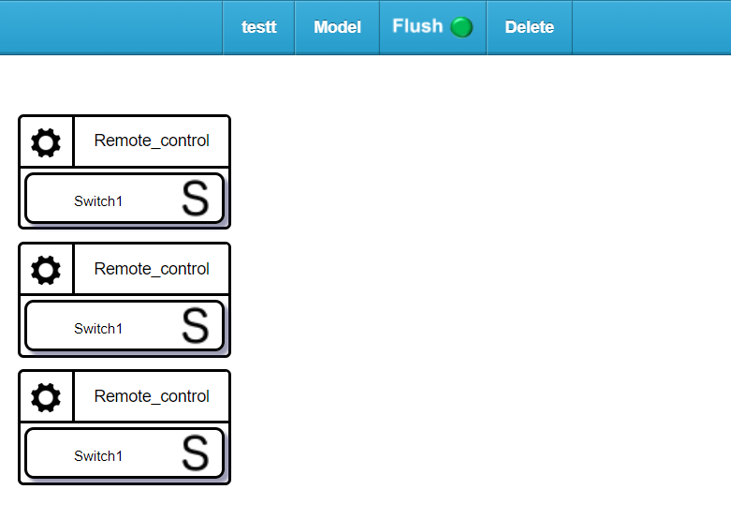
IoTTalk 物件檢視(Remote_control)
在頁籤選項Model中新增三個Remote_control
在每一個Remote_control中設定一個Switch開關(在左圖Switch選項中的數字呈現的下拉式清單選“1”，然後以“Save”存檔，畫面呈現如右圖所示。

Slide 55
IoTTalk 新增物件NodeMCU
新增一個NodeMCU(如下圖所示)

Slide 56
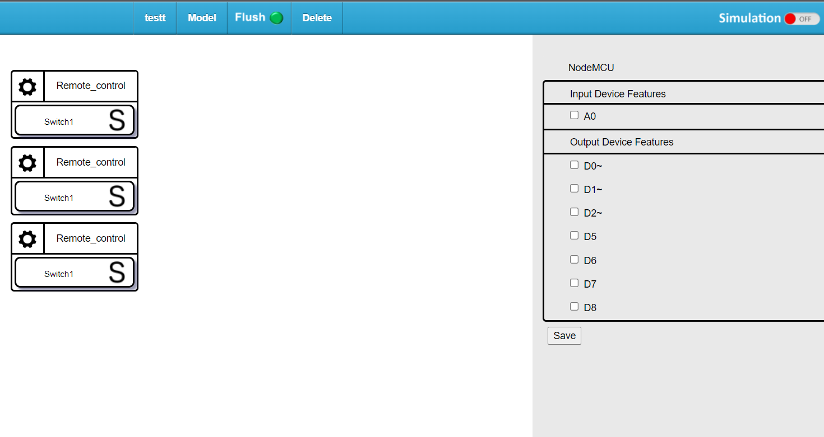
IoTTalk 新增物件NodeMCU
新增一個NodeMCU，畫面呈現如下圖所示

Slide 57
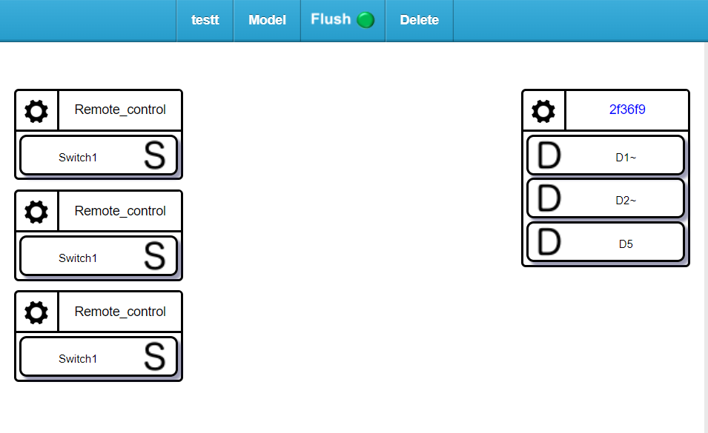
IoTTalk 新增物件NodeMCU
新增三個 分別為“D1”、 “D2”、 “D5”的新IoT裝置，如下左圖
點“Save”存檔後，畫面如下右圖

Slide 58
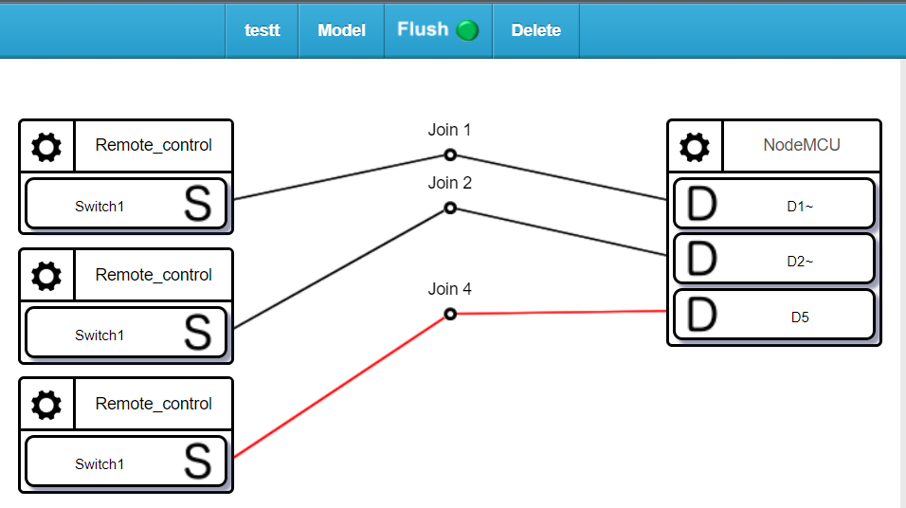
IoTTalk 建立物件的關聯
將兩個物件連線做關聯，如下圖所示
(第一個Switch1與D1圖示本身各點選一下➔就完成關聯)
(第二個Switch1與D2圖示本身各點選一下➔就完成關聯)
(第三個Switch1與D5圖示本身各點選一下➔就完成關聯)

Slide 59
ESP8266模組的程式燒錄
將Arduino程式” ArduTalk_ESP12e_1_t7”打開並修改其中的
第18行 #define DefaultIoTtalkServerIP "(iottalkserver的IP)"
第125行 char IoTtalkServerIP[LENTH_INFO] = "iottalkserver的IP";
第130行 char DefaultMyAP_SSID_[LENTH_INFO]= “欲連線WIFI名稱";
第131行 char DefaultMyAP_PASS_[LENTH_INFO]= “欲連線WIFI密碼";
最後將程式燒錄至ESP8266中

Slide 60
ESP8266模組的程式燒錄
將Arduino程式” ArduTalk_ESP12e_1_t7”打開並修改其中的
第18行 #define DefaultIoTtalkServerIP "(iottalkserver的IP)"

Slide 61
ESP8266程式燒錄
將Arduino程式” ArduTalk_ESP12e_1_t7”打開並修改其中的
第125行 char IoTtalkServerIP[LENTH_INFO] = "iottalkserver的IP";
第130行 char DefaultMyAP_SSID_[LENTH_INFO]= “欲連線WIFI名稱";
第131行 char DefaultMyAP_PASS_[LENTH_INFO]= “欲連線WIFI密碼";
最後將程式燒錄至ESP8266中

Slide 62
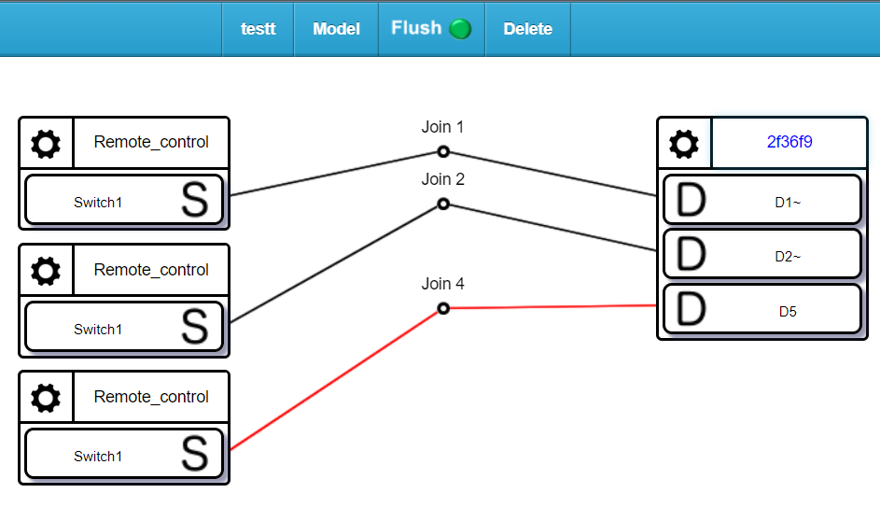
IoTTalk 確認對應到的ESP8266模組
燒錄完成後，回到IoTTalk的畫面，點一下ModeMCU
如果找到上一步驟燒錄好的ESP8266模組，就會顯示其編號 “2f36f9” (藍色字體)

Slide 63
IoTTalk 確認對應到的Remote_control
回到首頁開啟Remote_control(mobile)，如右圖所示
確認開啟的Remote_control編號，如下圖所示

Slide 64
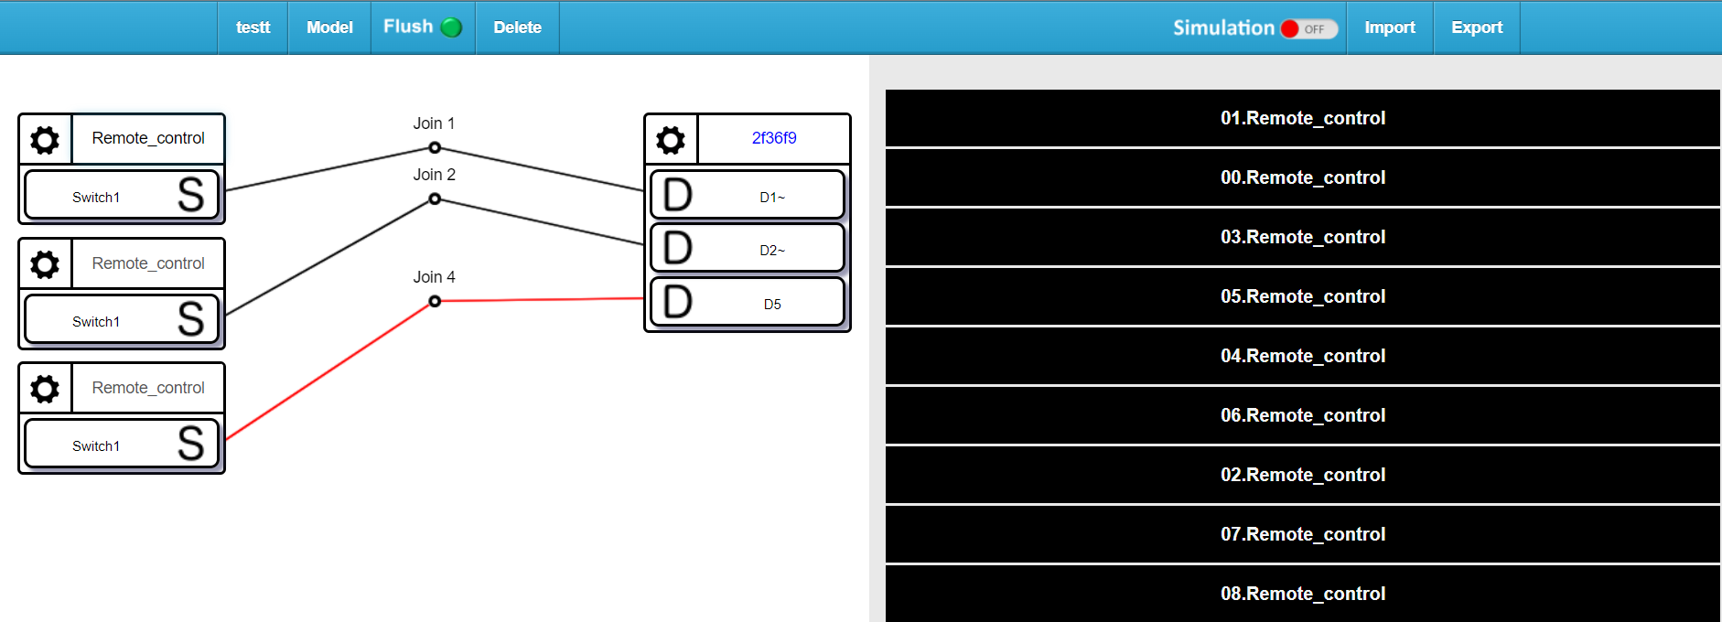
IoTTalk 確認對應到的ESP8266模組
回到IoTTalk的畫面，點一下Remote_control
點選對應的邊號

Slide 65
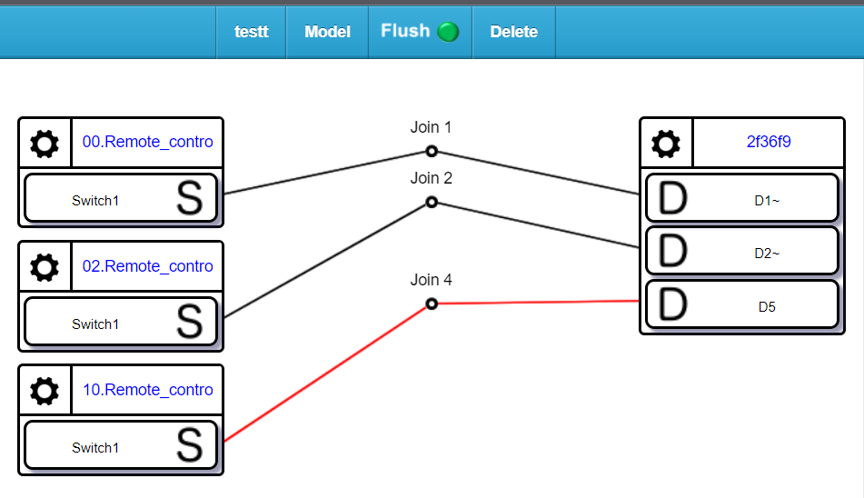
IoTTalk 檢示物件的連線到裝置
確認物件都有與裝置連線，如下圖

Slide 66
ESP8266模組的線路配置

Slide 67
實體接線圖 (實驗單元三：基於自建IoTTalk平台分別使用三個不同裝置的開關控制三個實體元燈泡的實驗)

Slide 68
結束，謝謝大家

